Slide 1
DOMEIN: LAND- EN TUINBOUW

Slide 2



3 FINALITEITEN
DOMEINGEBONDEN DOORSTROOM - D → hoger onderwijs
theoretische studierichtingen, nadruk op specifiek domein
doorstromen naar academische en professionele bacheloropleidingen
DUBBELE FINALITEIT - D/A → hoger onderwijs of arbeidsmarkt
toegepaste studierichtingen met arbeidscompetenties
doorstromen naar professionele bacheloropleidingen en graduaatsopleidingen of naar arbeidsmarkt.
ARBEIDSMARKT - A → arbeidsmarkt
arbeidscompetenties
voorbereiden op werken

Slide 3

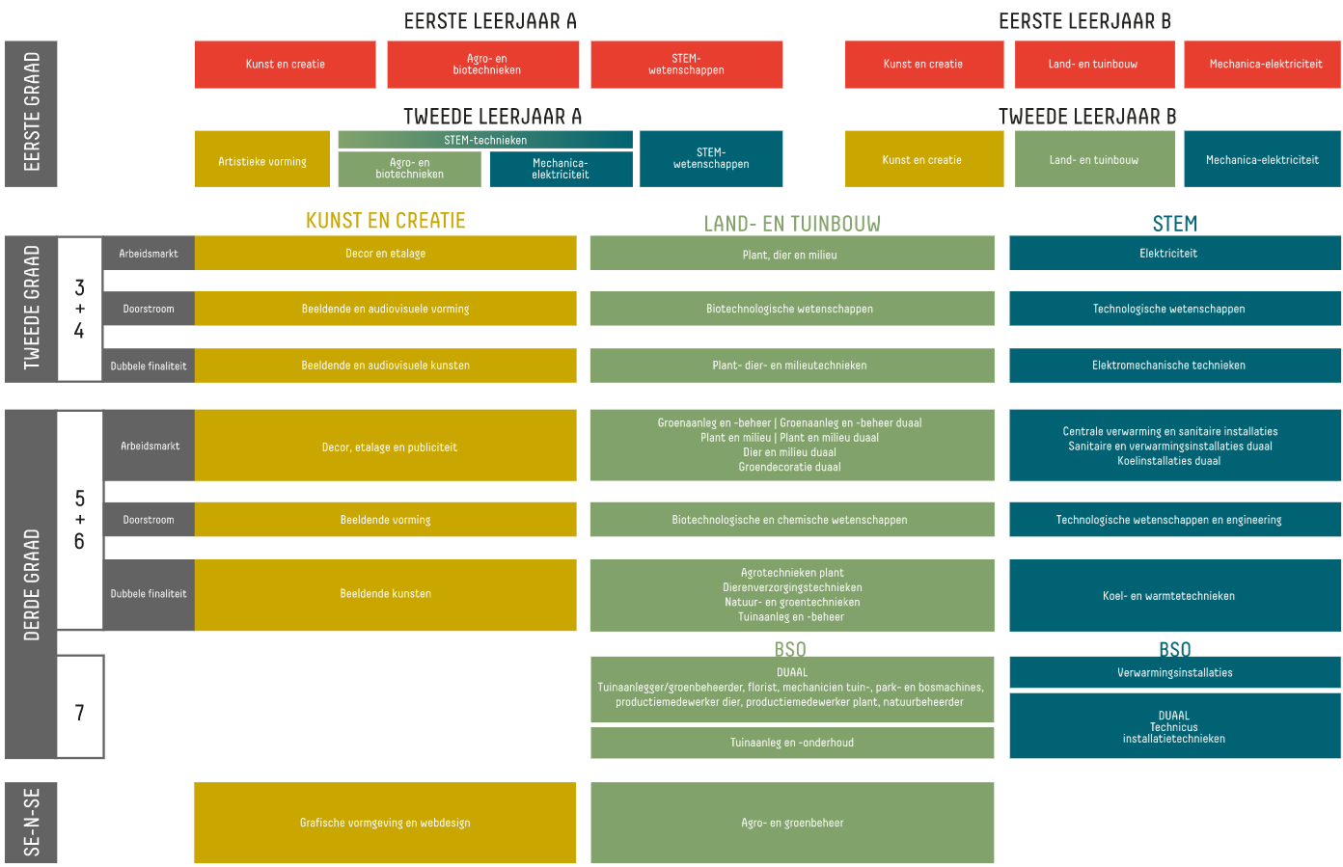
Overzicht

Slide 4
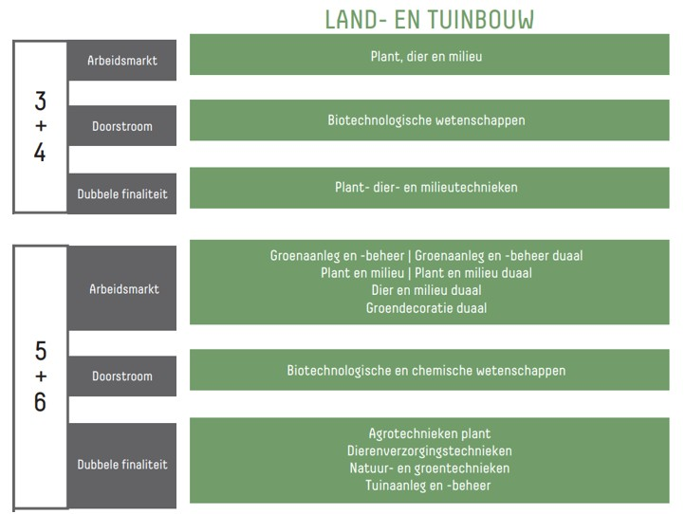

Slide 5
DERDE GRAAD
Dubbele finaliteit
Dierenverzorgingstechnieken

Slide 6
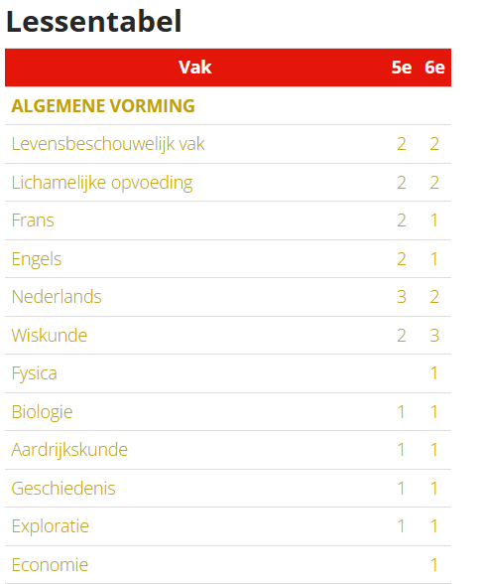
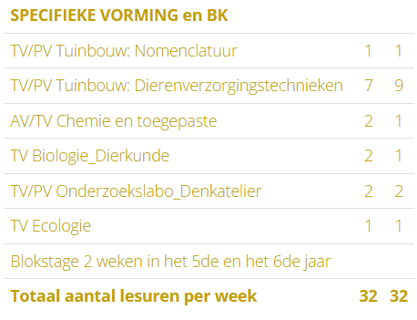

Slide 7
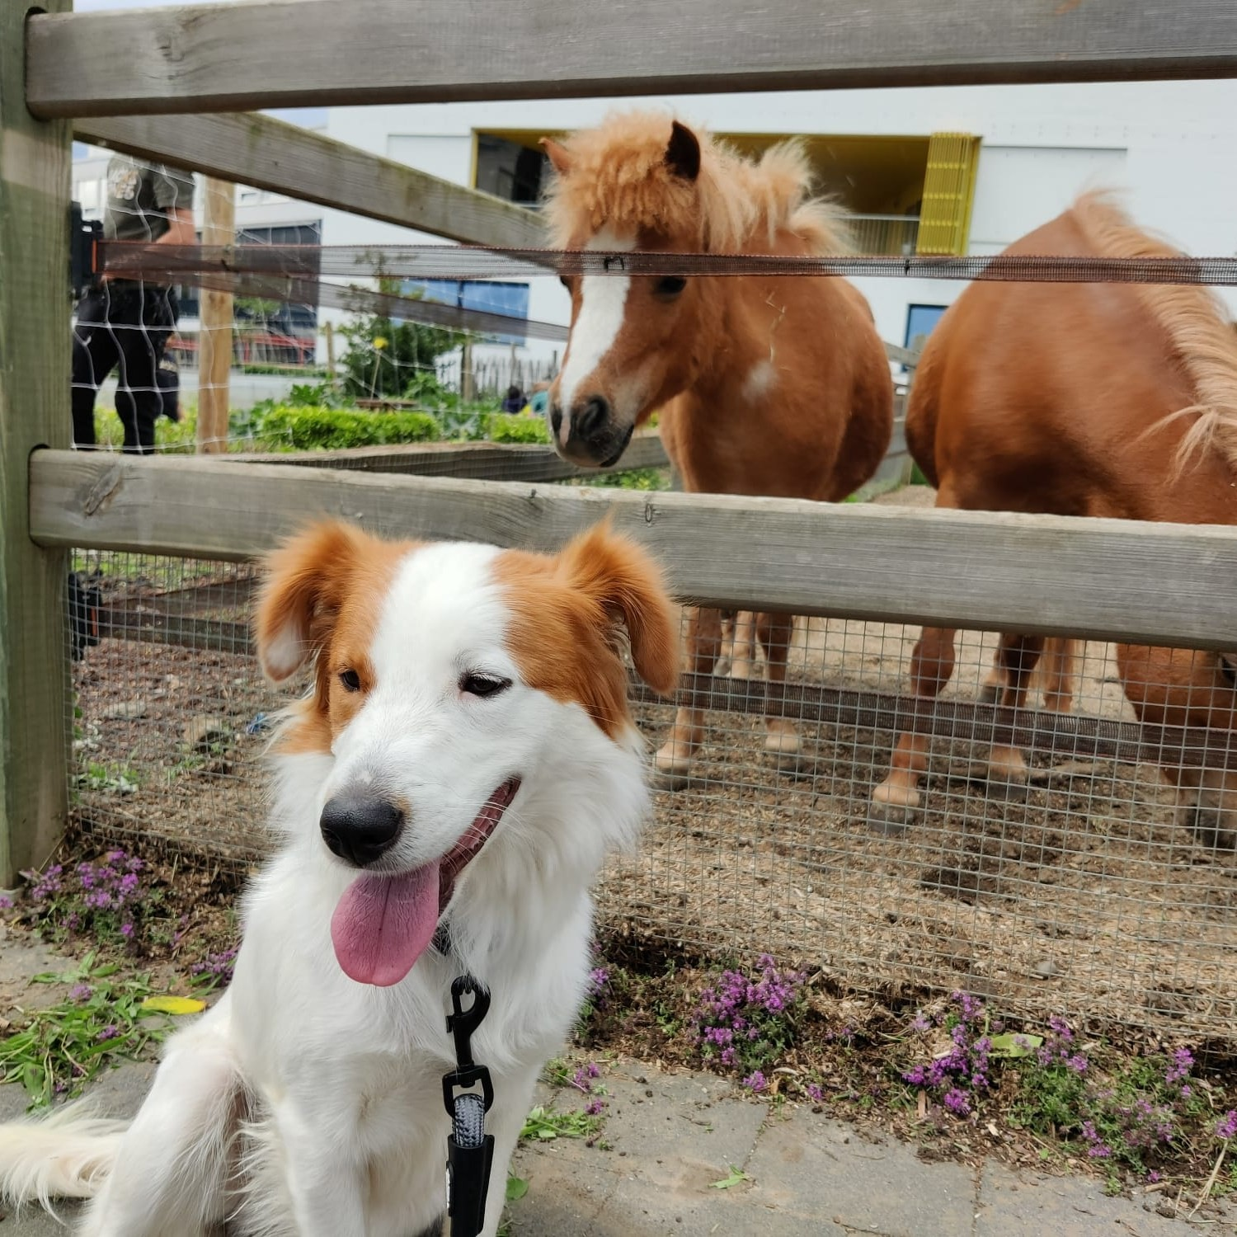

Slide 8
DERDE GRAAD
Dubbele finaliteit
Dierenverzorgingstechnieken

Slide 9
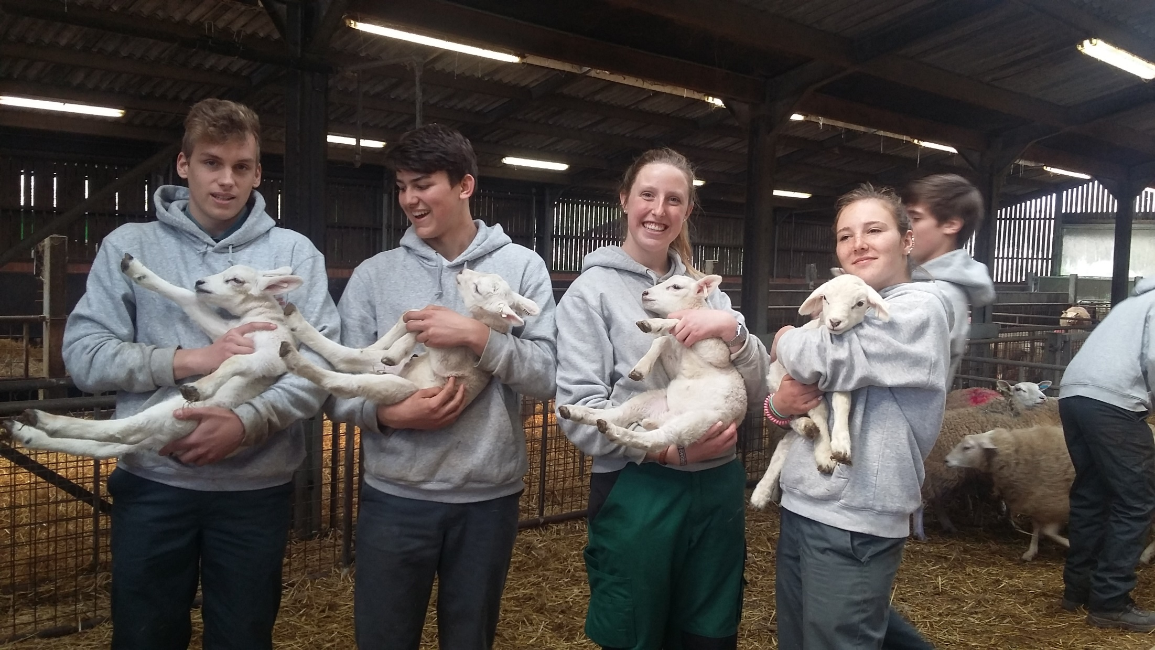

Slide 10
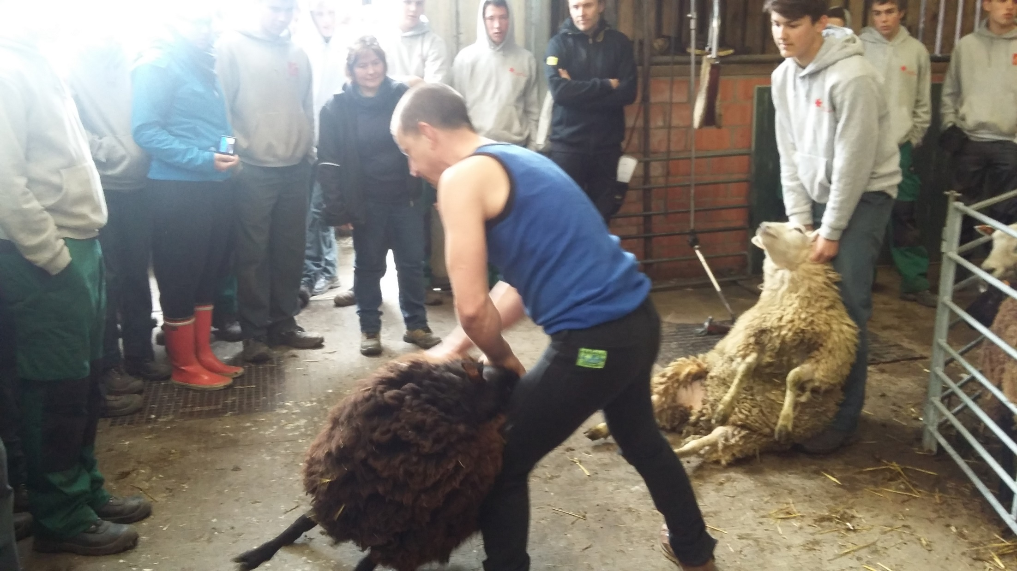

Slide 11
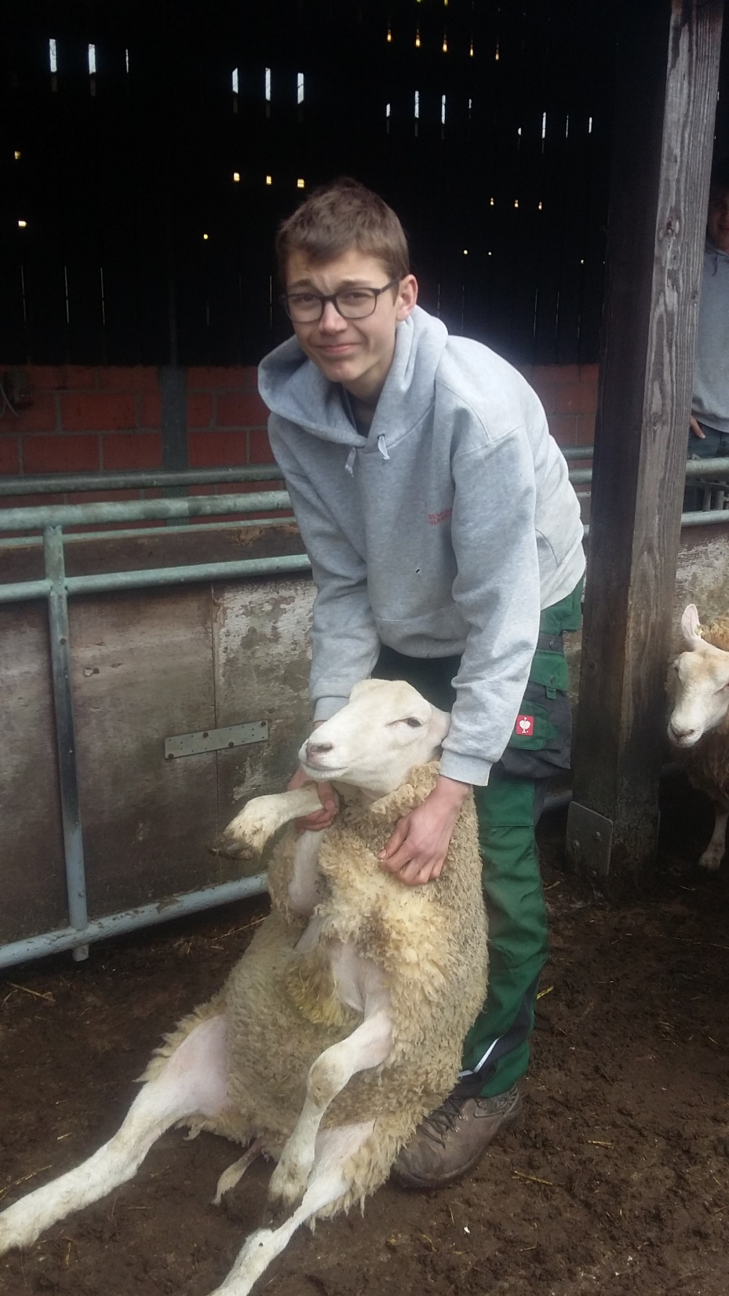

Slide 12
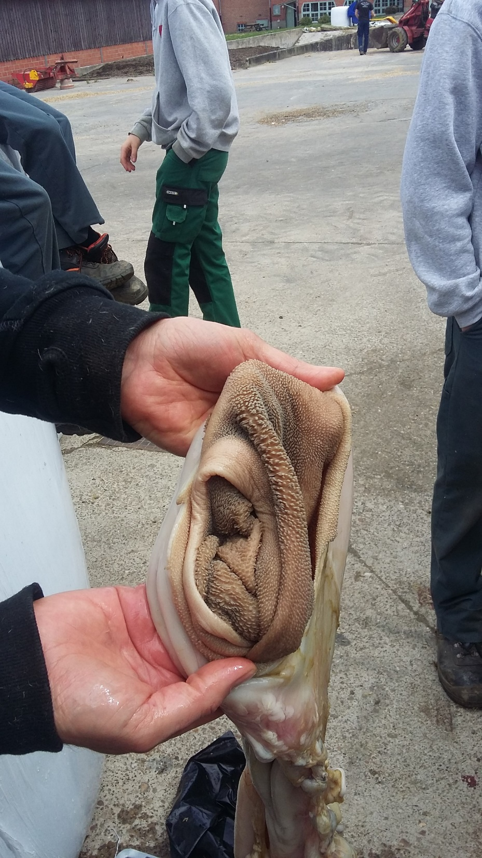

Slide 13
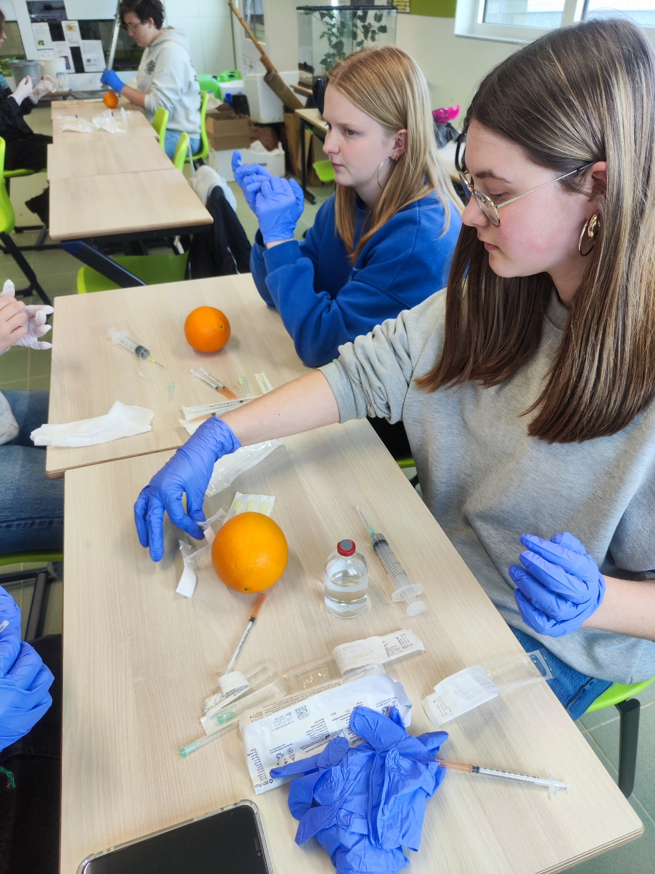

Slide 14
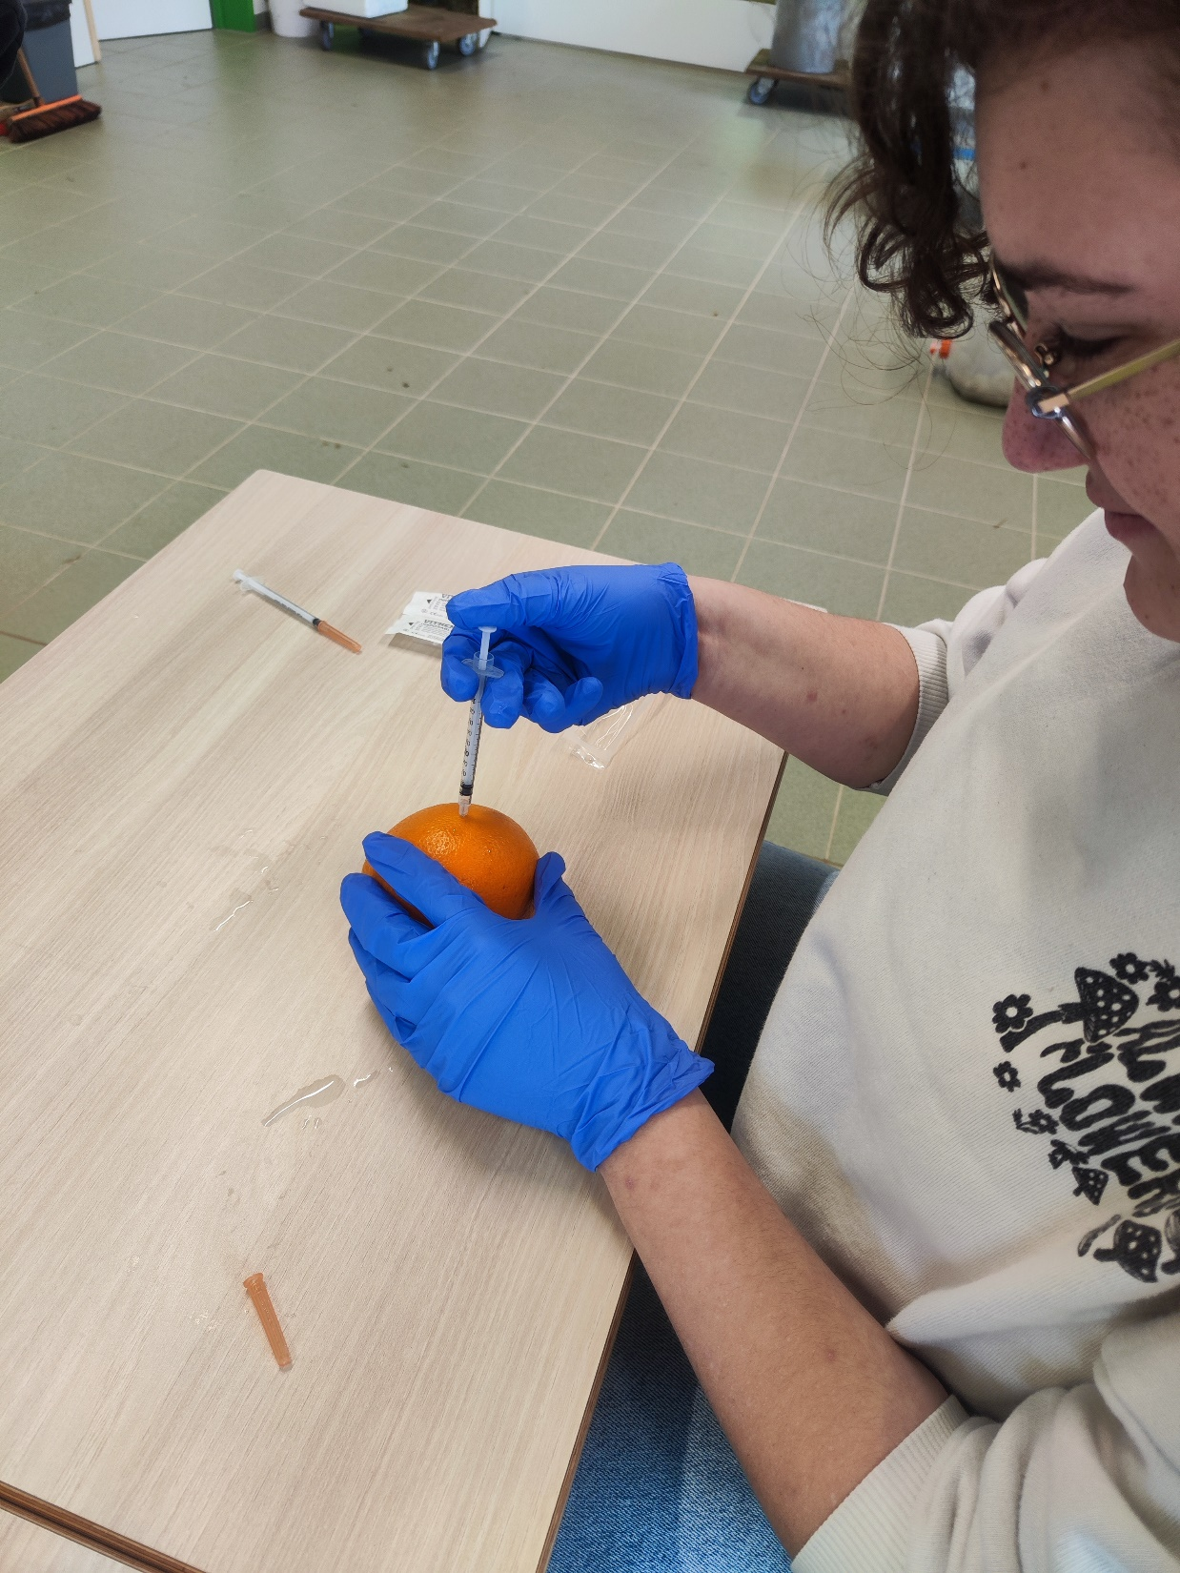

Slide 15
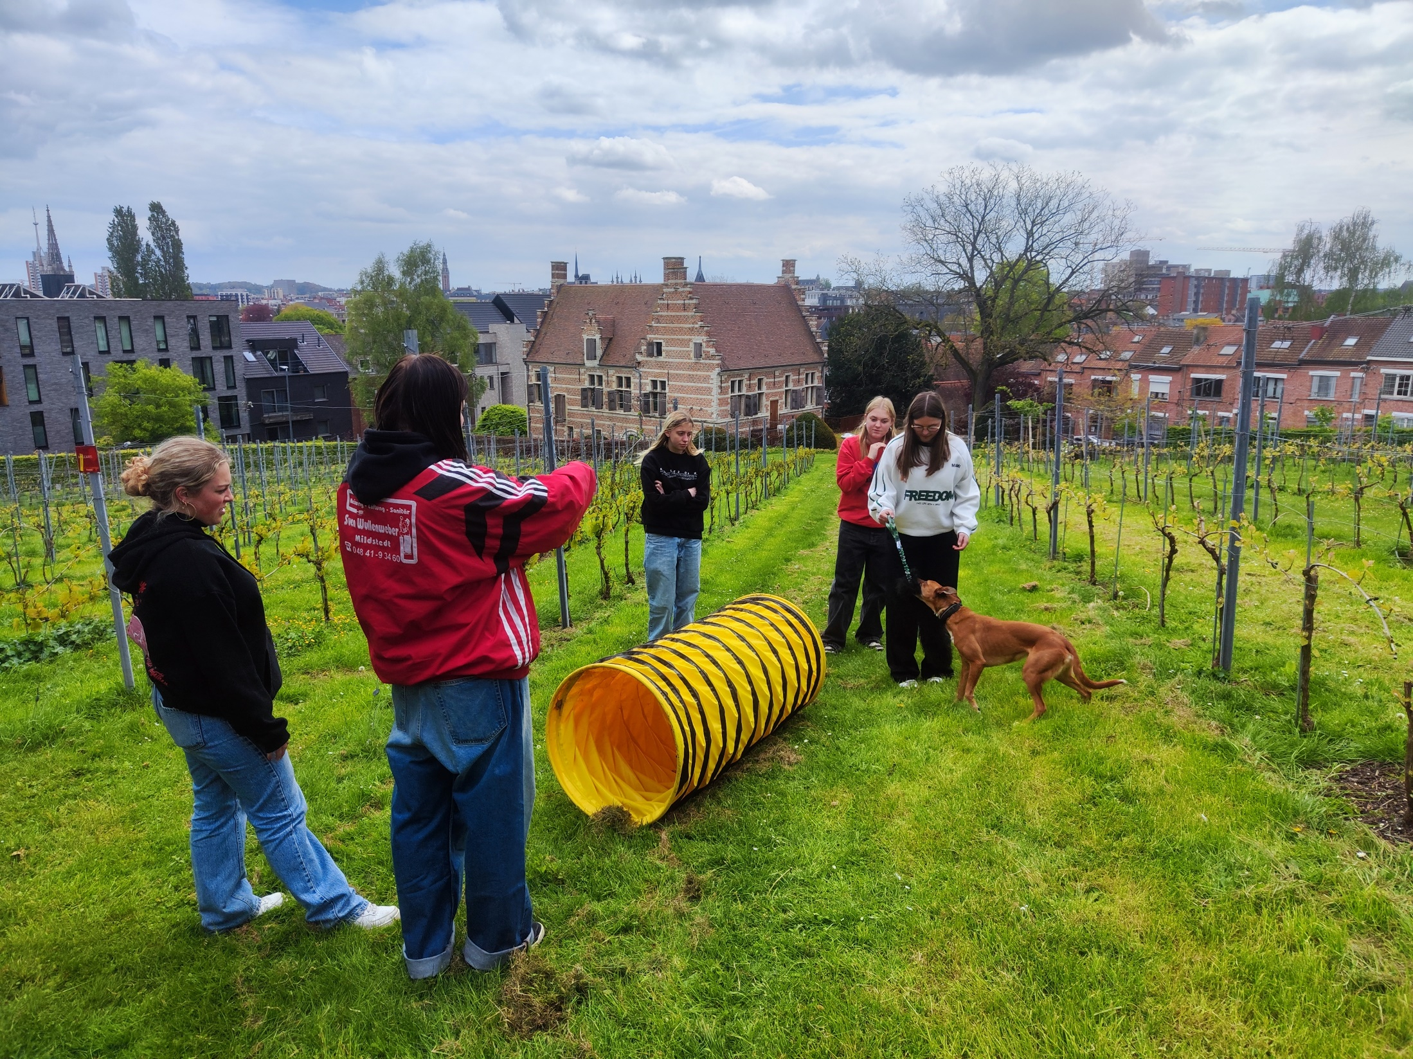

Slide 16
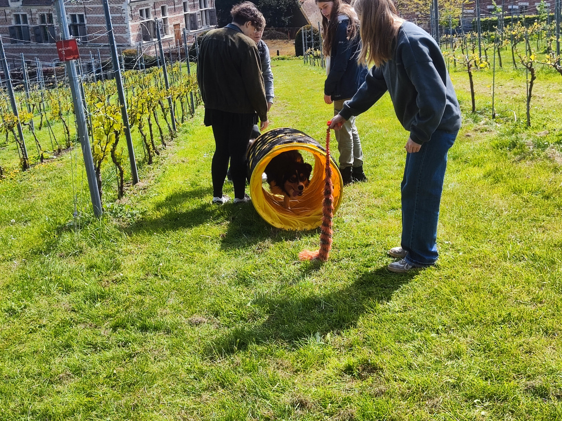

Slide 17
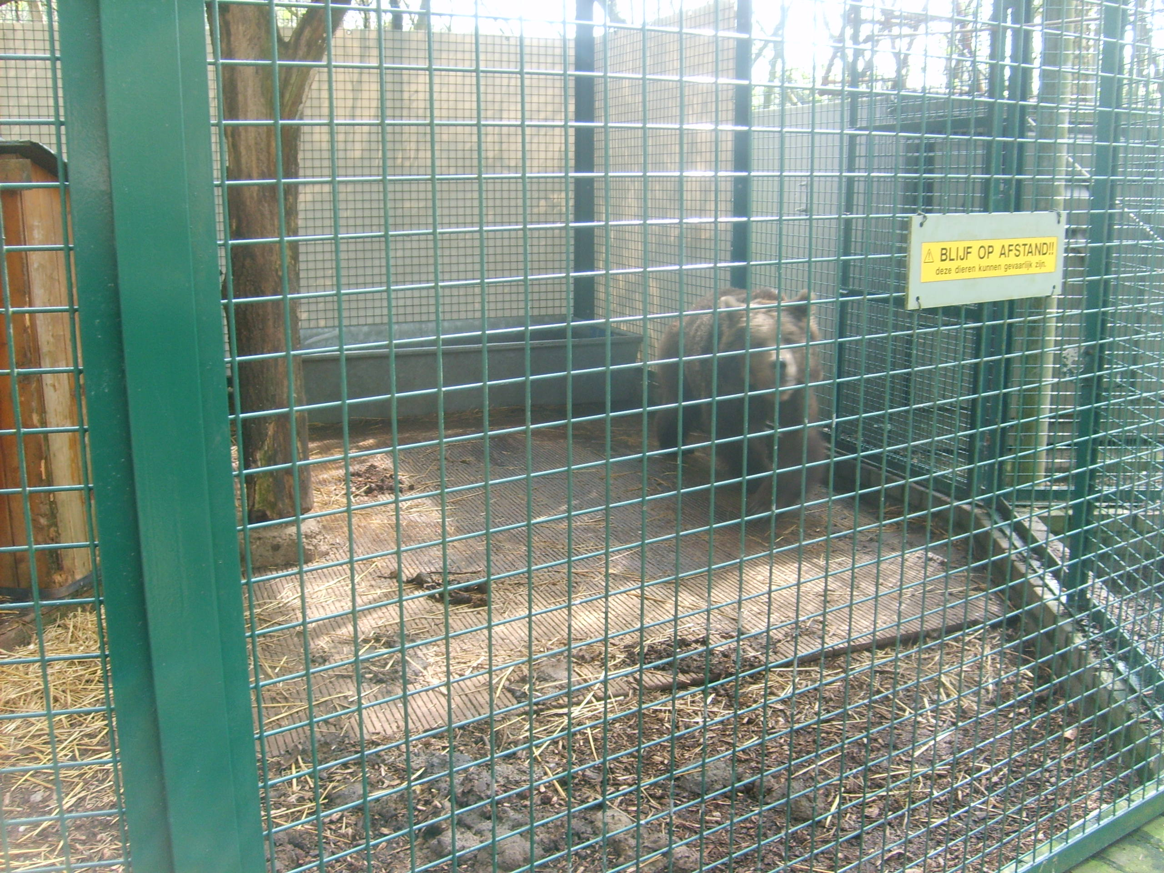

Slide 18
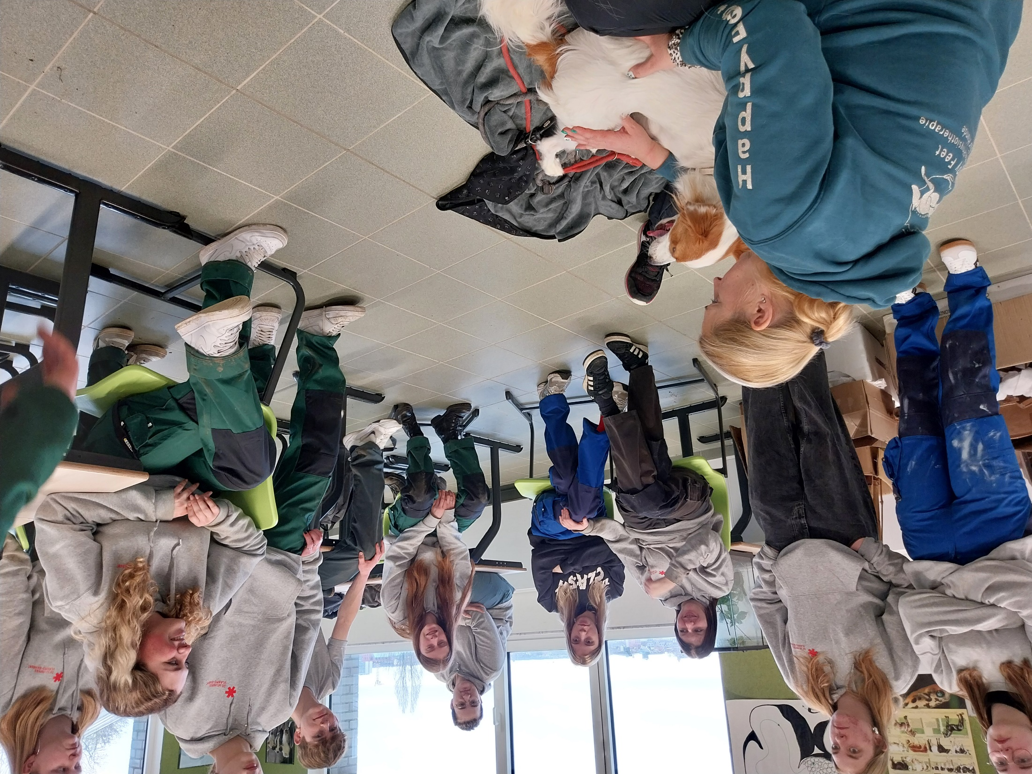

Slide 19
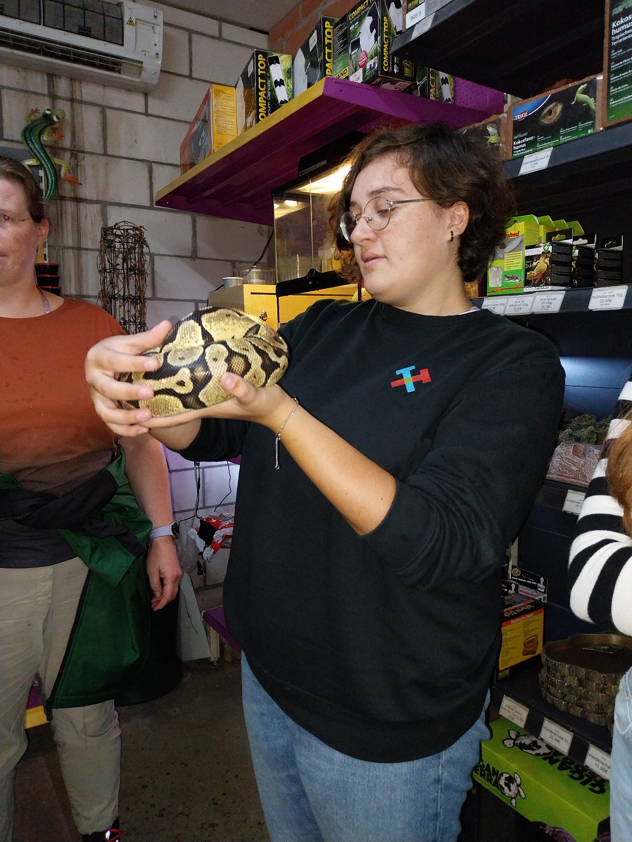

Slide 20
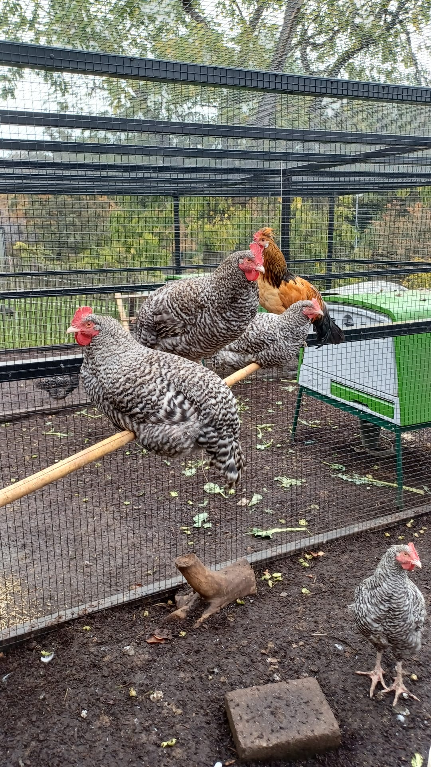

Slide 21
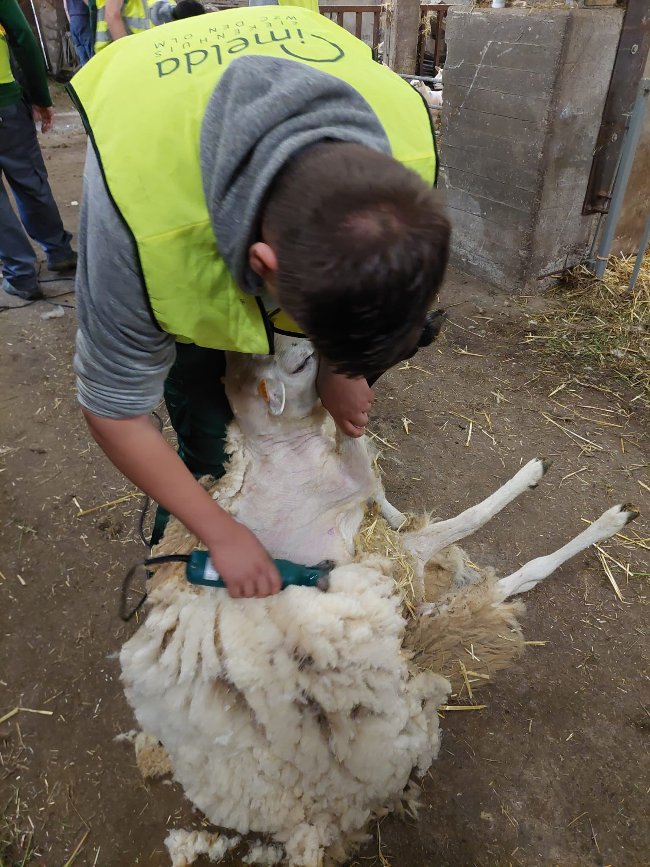

Slide 22
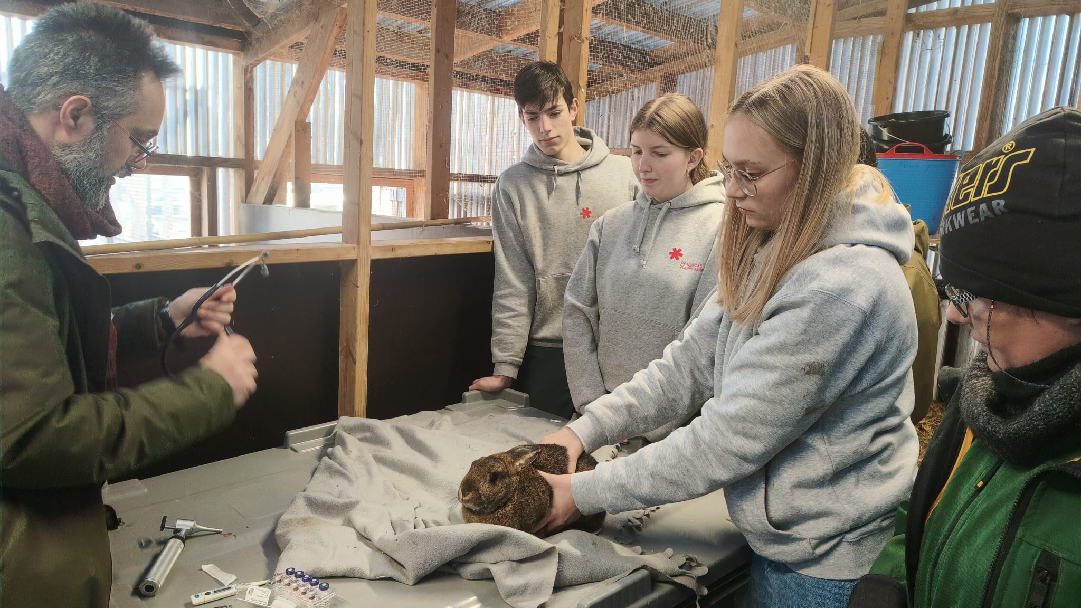

Slide 23
STEM / DENKATELIER
Dierenverzorgingstechnieken
Biologie/
dierkunde
Chemie en toegepaste
Onderzoekslabo
Nomenclatuur

Slide 24
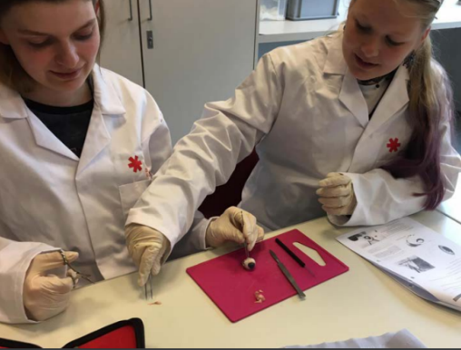
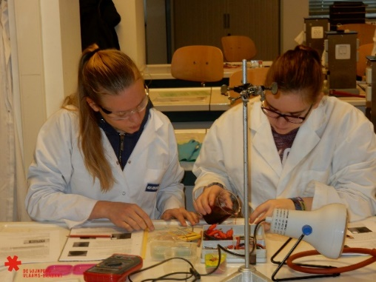
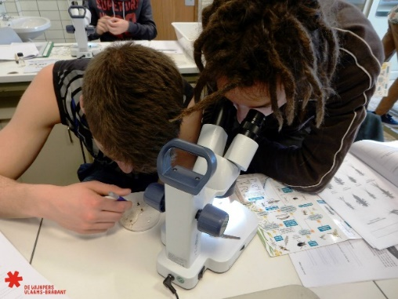
Onderzoekslabo
Test ontwikkelen trainbaarheid honden
Mestonderzoek worminfecties
Proefopstelling muizen
Aziatische hoornaar: predatie, harpen, vallen, lokaliseren. Wat werkt? Vergelijken van bestrijdingstechnieken en uitwerken van 2 methodes in een veldstudie
…

Slide 25
Dierenverzorgingstechnieken
dieren: schaap/geit, hond/kat, konijn, knaagdieren, reptielen(6de jaar), gevogelte
Leerplandoelstellingen

Slide 26
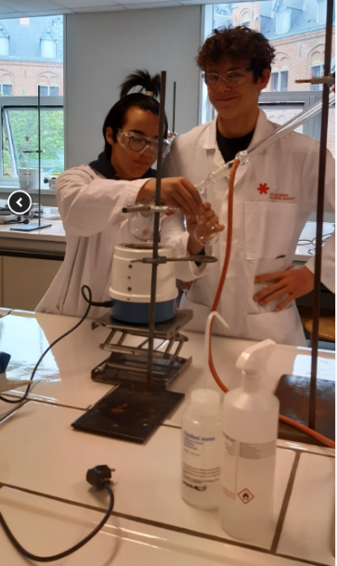
GEINTEGREERDE ACTIVITEITEN – GIA’s
3e graad
Transfarm
Agriflanders
Gastlessen dierenartsen, ...
Praktijklessen op school

Slide 27
PROJECTEN
Projectweek
Transfarm
Scheren schapen/klauwverzorging
Gedragstraining honden
Fysiotherapie honden/bezoeken bedrijf
Dierenasiel bezoeken: werking
Natuurhulpcentrum
Paardentandarts

Slide 28
TOEKOMSTMOGELIJKHEDEN
De specifieke vorming van het structuuronderdeel Dierenverzorgingstechnieken bestaat uit de onderdelen van de wetenschapsdomeinen verbonden aan de studierichting en de doelen die leiden naar de beroepskwalificatie Dierverzorger.
De dierverzorger verleent specifieke zorg, huisvesting en logistieke ondersteuning aan dieren volgens de wettelijke vereisten, de noden, kenmerken en welzijn van het dier teneinde de kwaliteit van de levenssfeer van het dier, mens en omgeving te optimaliseren.
Dierenartsassistent
Professionele bachelor dierenzorg 3 jaar
Agro- en biotechnologie met afstudeerrichtingen dierenzorg en dierverpleegkunde, diermanagement, paard, wildlife

Slide 29
TOEKOMSTMOGELIJKHEDEN
Help je graag zieke en gewonde dieren?
Leer je graag alles over paarden en wilde dieren?
Wil je je eigen kinderboerderij uitbaten?
Help je graag bij het management van een dierenpark?
Werk je graag bij dierenwelzijn?
Dierenkliniekmanager? Iets voor jou?
Heb je een hart voor dieren?
↓
Join us!

Slide 30
VRAGEN?
De Wijnpers
Mechelsevest 72
3000 Leuven
016-23 69 51
www.dewijnpers.be

